Slide 1

Дзень Волі-2024
Варшава, Сакавік 25, 2024
Беларускі інстытут навукі і мастацтваў, Канада
Belarusian Institute of Arts and Sciences, Canada
БНР – нязгасны сімвал падтрымкі нацыянальнай ідэнтычнасьці ў Канадзе
Пётра Мурзёнак

Slide 2
Пётра Мурзёнак: Верш «На Сакавік»
Прыйшла чарговая вясна
І з ёю Сакавік вызвольны.
У промнях сонечнага дня
Ён песціць мару долі вольнай.
Праз пакаленьні і іспыт
Нясе Ён для людзей надзею –
Пасля ахвярнай барацьбы
У краі не гудзець завеям.
Ён прыйдзе ў родную зямлю,
Каб расквяціцца ў мілым краі,
Каб шчыра мовіў беларус
“Люблю
айчыну вольную,
душой яе прымаю!
З табой навекі, Беларусь!!!”
Another spring is cheerfully coming.
Along with SAKAVIK’ affair.
The day of hope is getting closer sunny,
and cherishes our freedom shares.
Through generations’ resistance
It saved a torch of liberation.
While sacrifices give a chance -
“No blizzards ever to our nation”.
The freedom follows native land
to bloom her gardens in despair,
to all of us might proudly stand
“Live Belarus! With you forever!”
14 сакавіка 2012 - 7 сакавіка 2023 года, Атава

Slide 3
Пра што пойдзе размова
Традыцыя сьвяткаваньня абвяшчэньня незалежнасьці БНР
Форма адзначэньня падзеі
Пашырэньне інфармацыі аб БНР у канадыйскім грамадстве
Публікацыя матэрыялаў

Slide 4
Арганізатары ўрачыстасьцяў
Згуртаваньне беларусаў Канады (1948)
- Таронта (1948)
- Атава (1975)
- Эдмантан (2023)
- Манрэаль (2023, адноўлены)
Каардынацыйны камітэт беларусаў Канады (1966)
Беларускі інстытут навукі і мастацтва ў Канадзе (1967)
Згуртаваньне беларусаў у Квэбеку (1989-2008)

Slide 5
Месца правядзеньня
Беларускі культурна-рэлігійны цэнтр (Таронта)
У Атаве:
- Hintonburg Family Centre (2001, 2012, 2014, 2015, 2017)
- City Hall (2002—2008, 2013, 2019)
- Ottawa Public Library (2009),
- Nepean Creative Arts Centre (2016)
- Parliament building (2018)
- Church on Woodroffe (2023)
Он-лайн з удзелам беларускіх асяродкаў Канады (2020-2022)

Slide 6
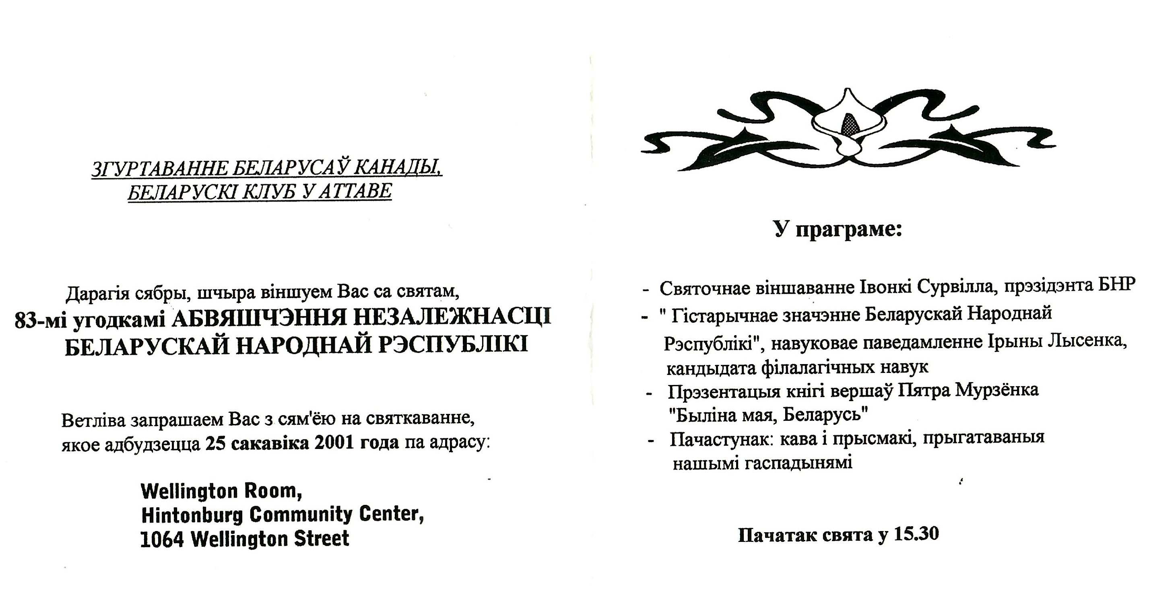

Запрашэньні, праграмы
2010
2001

Slide 7


Запрашэньні, праграмы

Slide 8
Устаўныя граматы БНР
Устаўная грамата, дата прыняцьця | Прынятае рашэньне
Першая 21 лютага 1918 года | Выканаўчы Камітэт Рады першага Усебеларускага Зьезду, папоўнены прадстаўнікамі рэвалюцыйнай дэмакратыі нацыянальных меншасьцяў, зьдзяйсьняючы мэты Зьезду, абвяшчае сябе часовай уладай на Беларусі для кіраваньня краем і скліканьня, як можна хутчэй, Усебеларускага Устаноучага Сойму.
Другая 9 сакавіка 1918 года | Беларусь у рубяжох расьсяленьня і лічэбнай перавагі беларускага народу абвяшчаецца Народнай Рэспублікай.
Трэцяя 25 сакавіка 1918 года | Цяпер мы, Рада Беларускай Народнай Рэспублікі, ськідаем з роднага краю апошняе ярмо дзяржаўнай залежнасьці, якое гвалтам накінулі расейскія цары на наш вольны і незалежны край. Ад гэтага часу Беларуская Народная Рэспубліка абвяшчаецца незалежнаю і вольнаю дзяржавай. Самі народы Беларусі ў васобе Устаноўчага Сойму пастановяць аб будучых дзяржаўных зьвязях Беларусі.

Slide 9
Форма адзначэньня падзеі
урачыстыя даклады
святочная канцэртная праграма
- фальклёрны ансамбль “Яваровы людзі”
- дуэт “Кантабіле”
- вершы, песьні
- дзеці беларускага класа ў Атаве (2004-2009)
беларуская дыктоўка
выстава кніг
спектакль “Ларыса Геніюш” - Таронта, 2018
- Атава, 2019
сумесныя сьвяткаваньні
пікеты

Slide 10
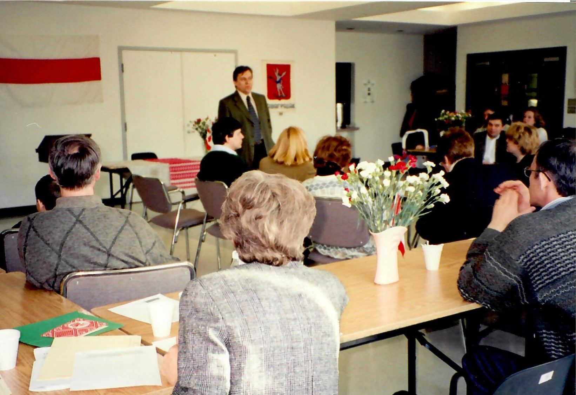
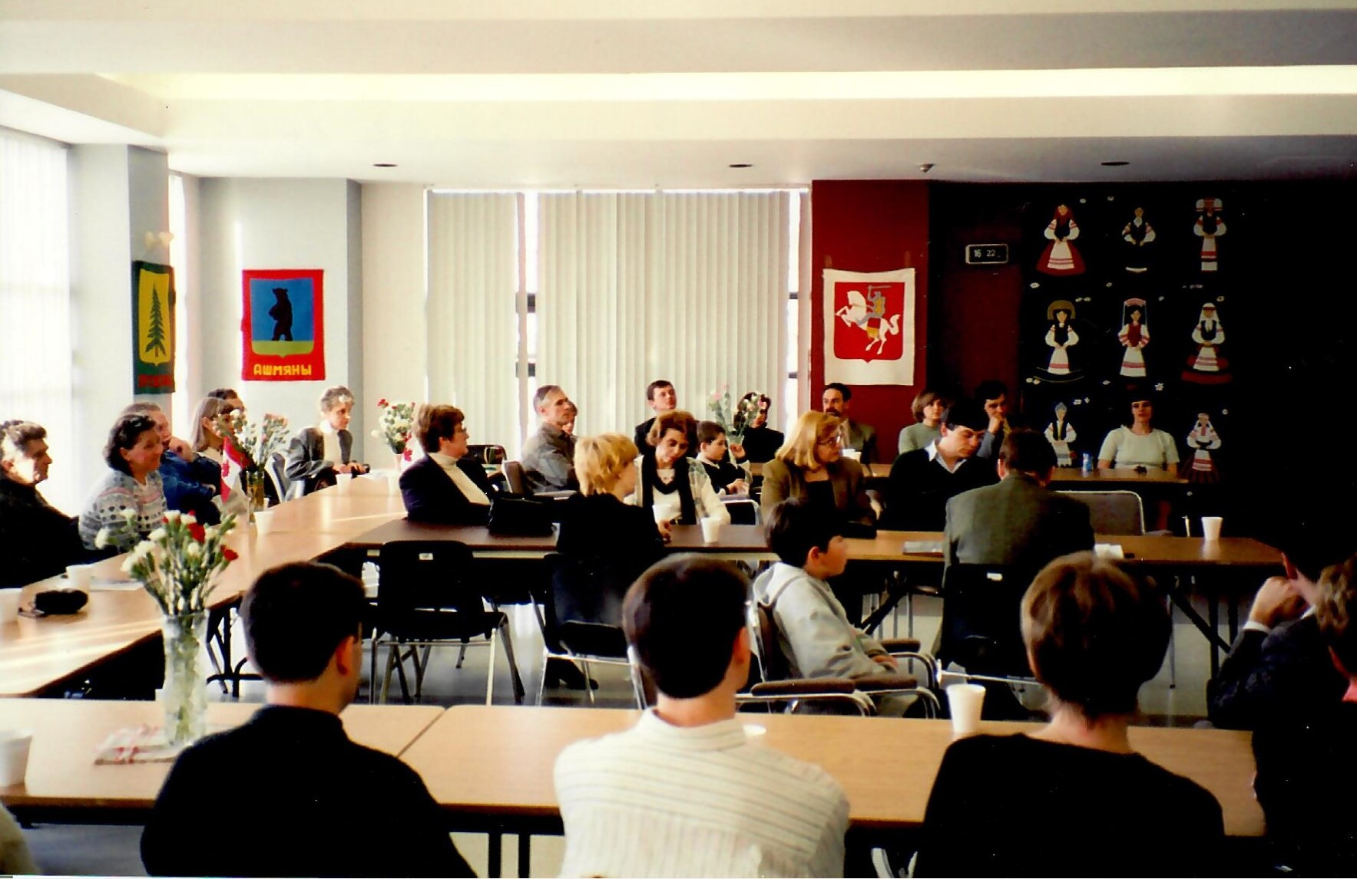
Першае сьвяткаваньне ўгодкаў абвяшчэньня БНР беларусамі новай хвалі эміграцыі ў Атаве
25 сакавіка 2001, Атава, Hindenburg Family Centre

Slide 11
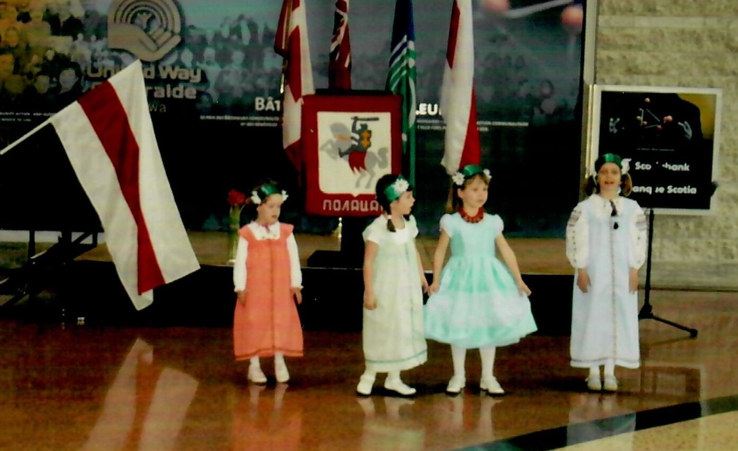
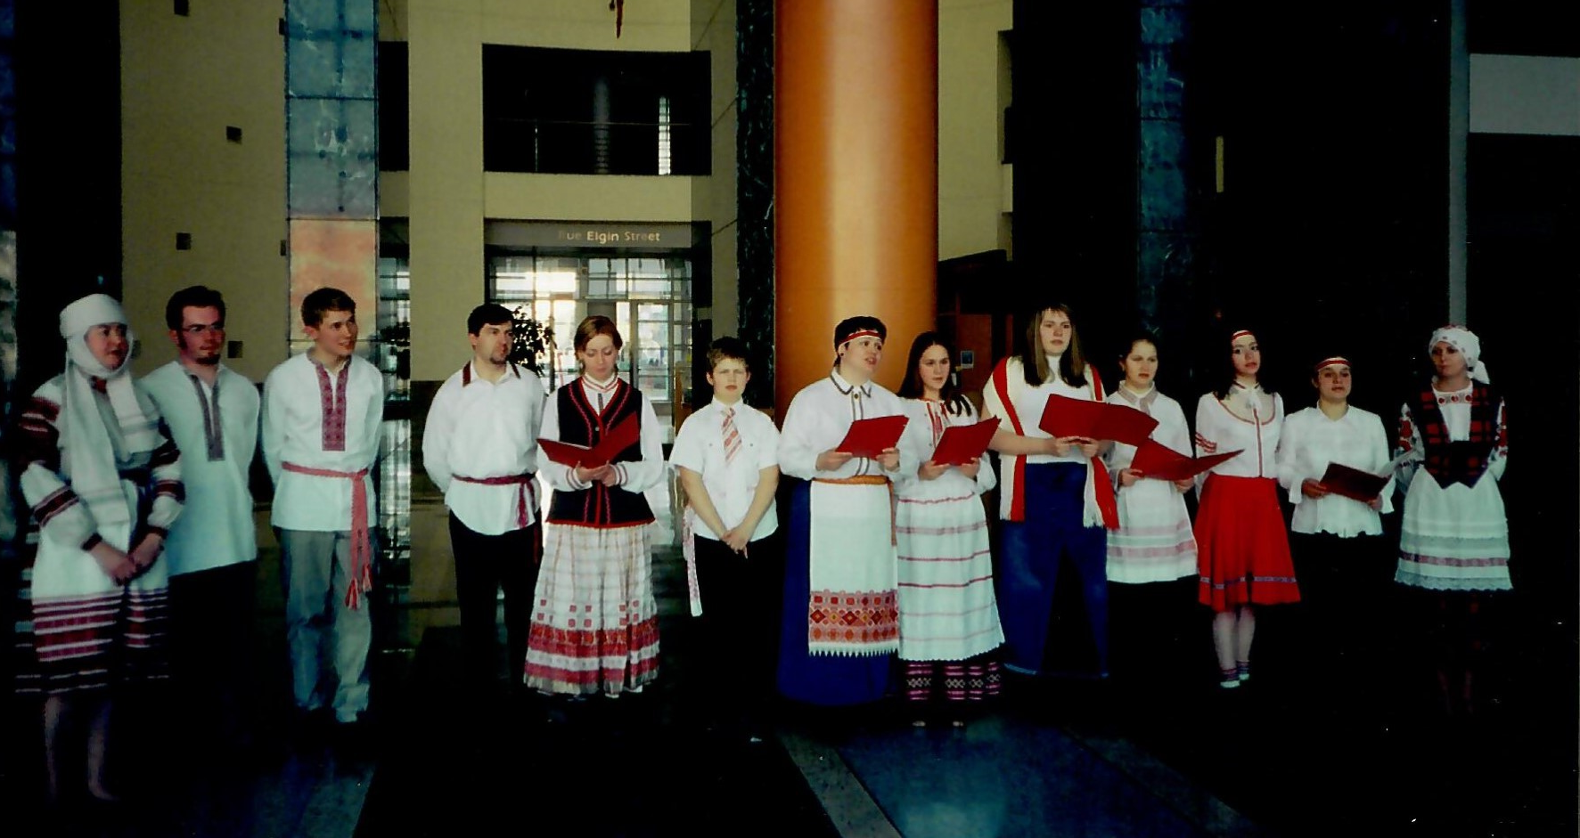
З канцэртаў
Дзеці беларускага класа,
Атава, 2005
Фальклёрны гурт «Яваровы людзі», Атава, 2003

Slide 12
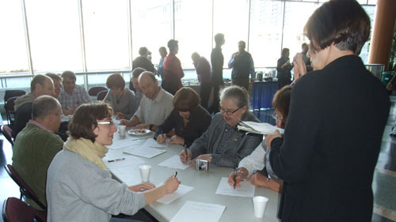
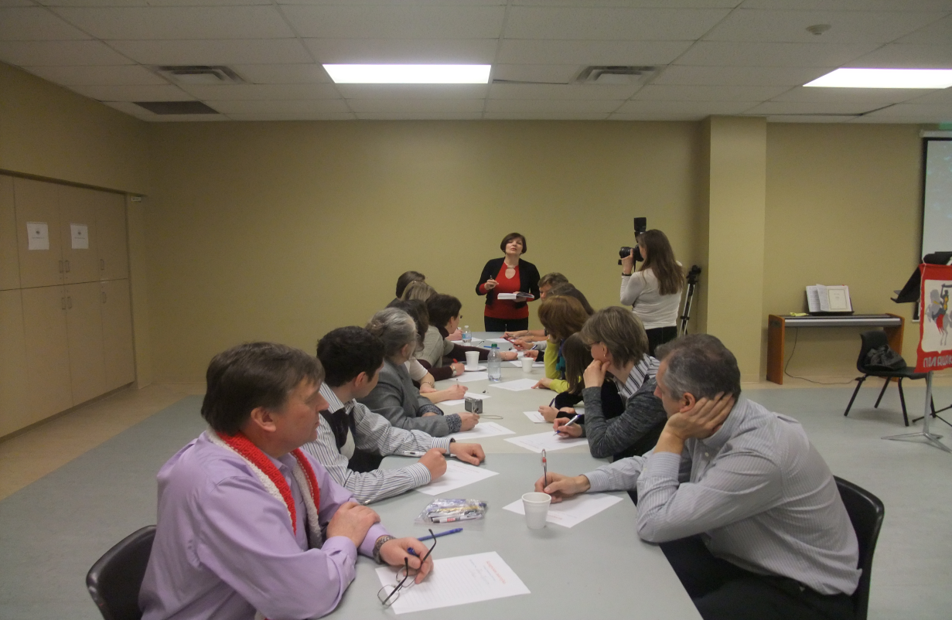
Беларуская дыктоўка
Атава, City Hall, 2013
Атава, Hintonburg Family Centre, 2014

Slide 13
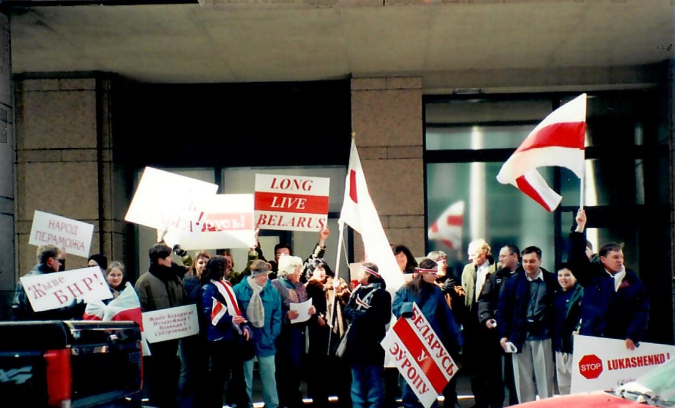
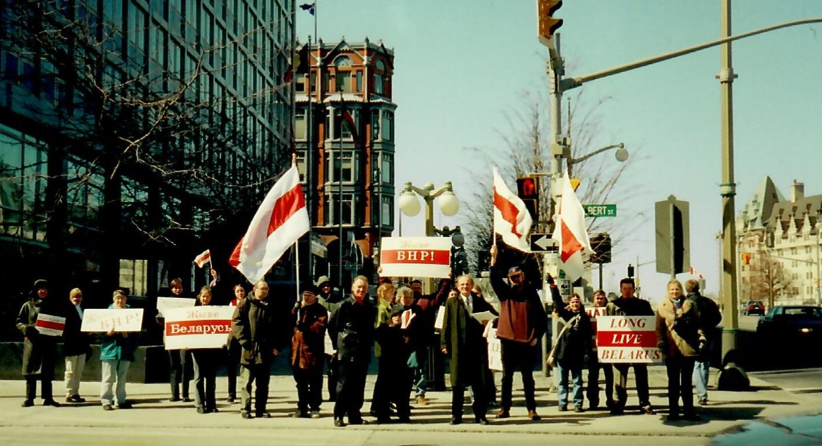
Пікет ля беларускай амбасады і маніфестацыя ў Атаве
2 красавіка 2002 года

Slide 14
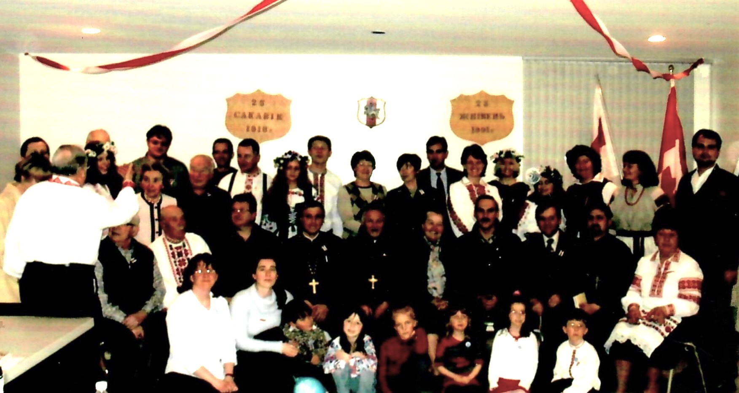
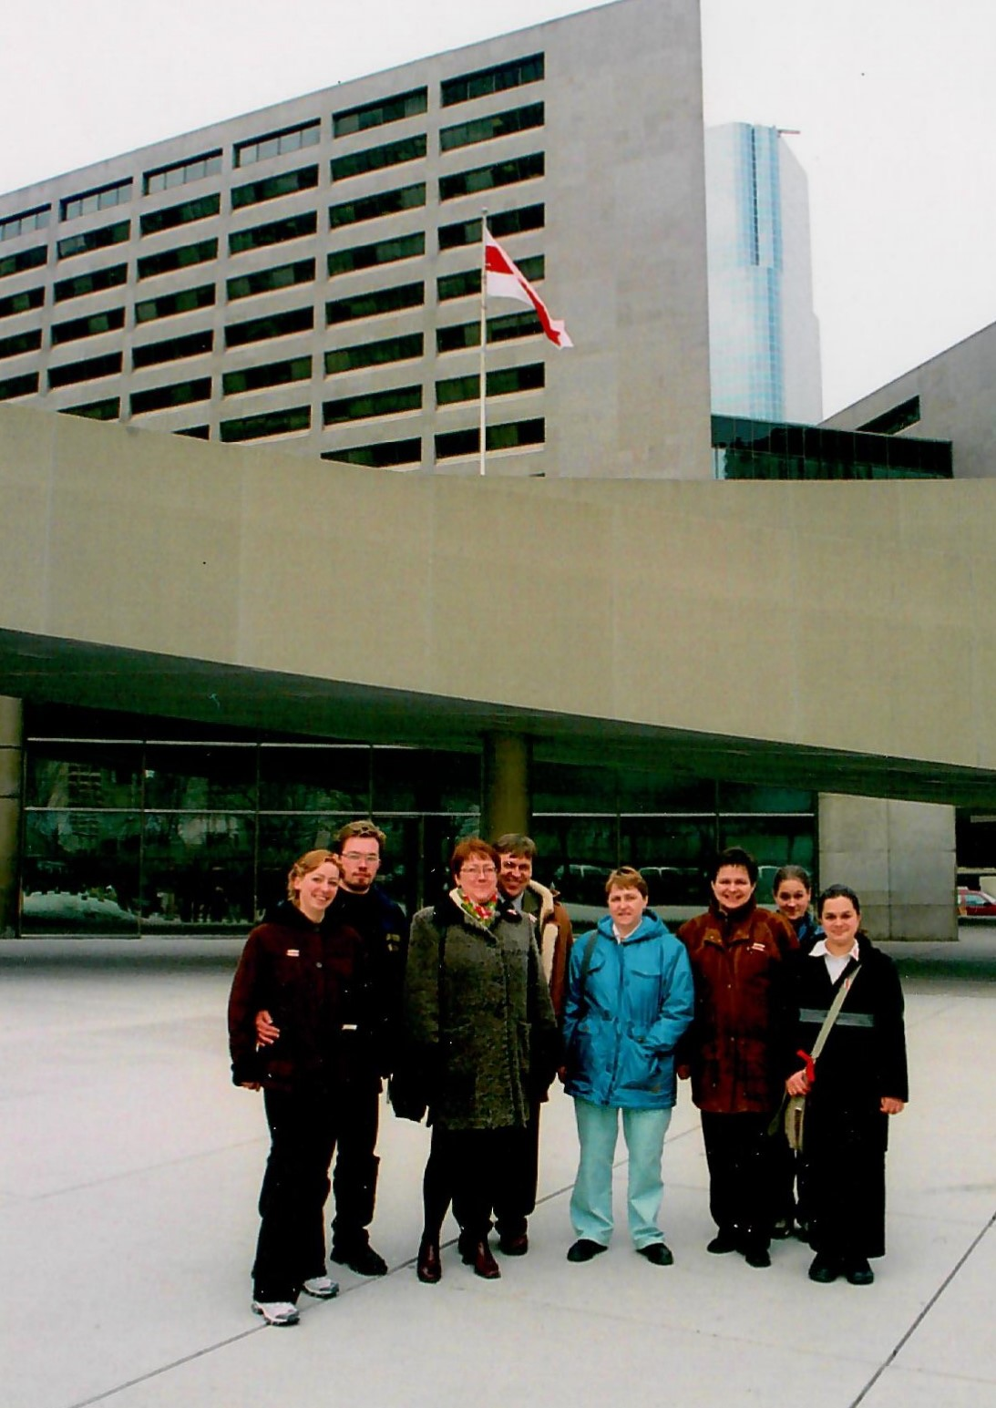
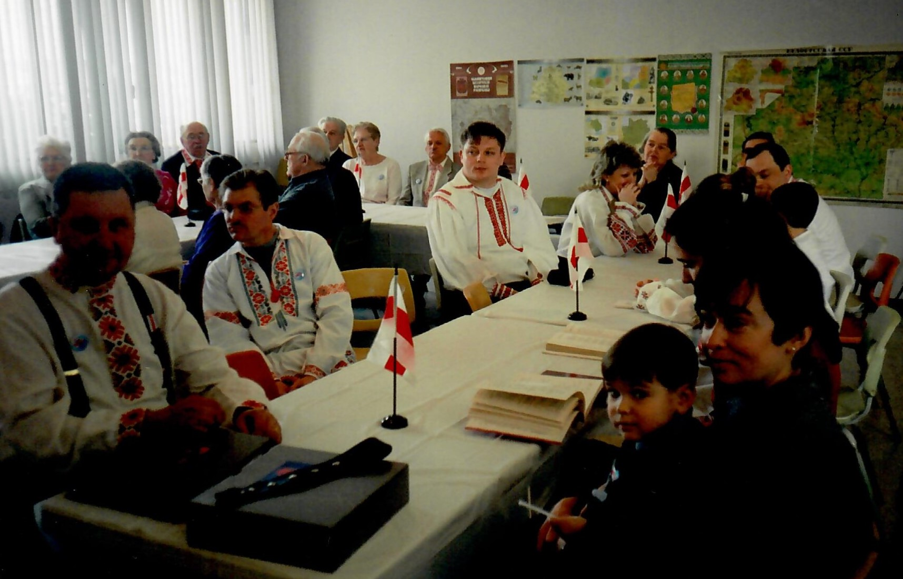
Сумесныя святкаваньні ўгодкаў БНР
Перад будынкам мэрыі,Таронта, 2009
Манрэаль, 2005

Slide 15
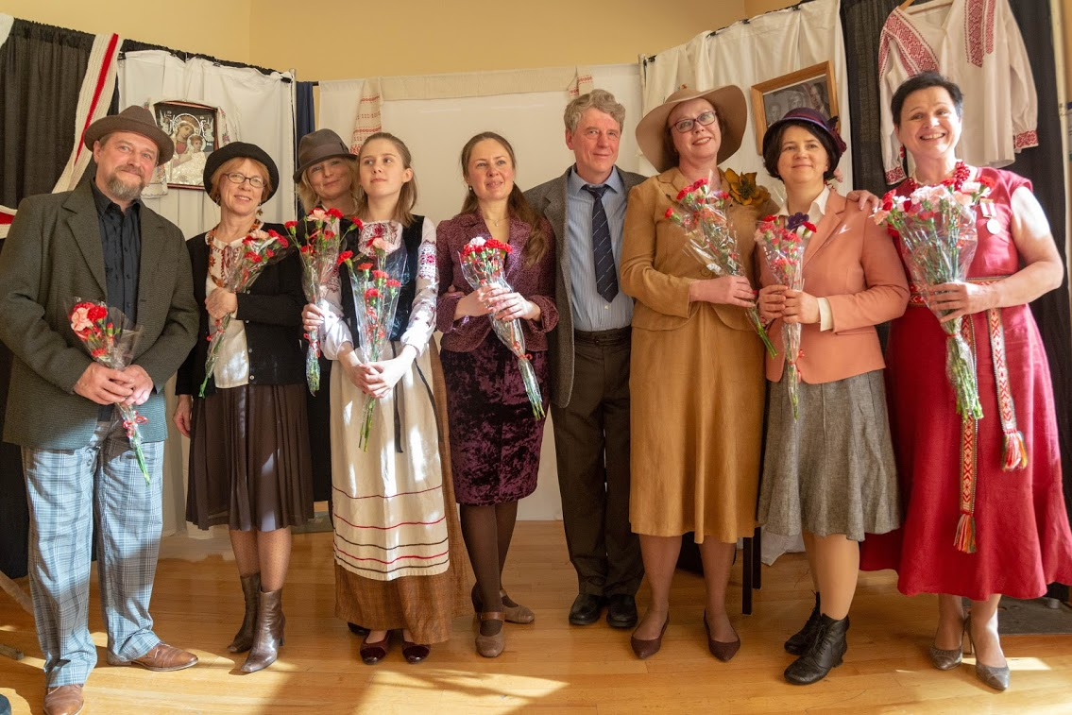
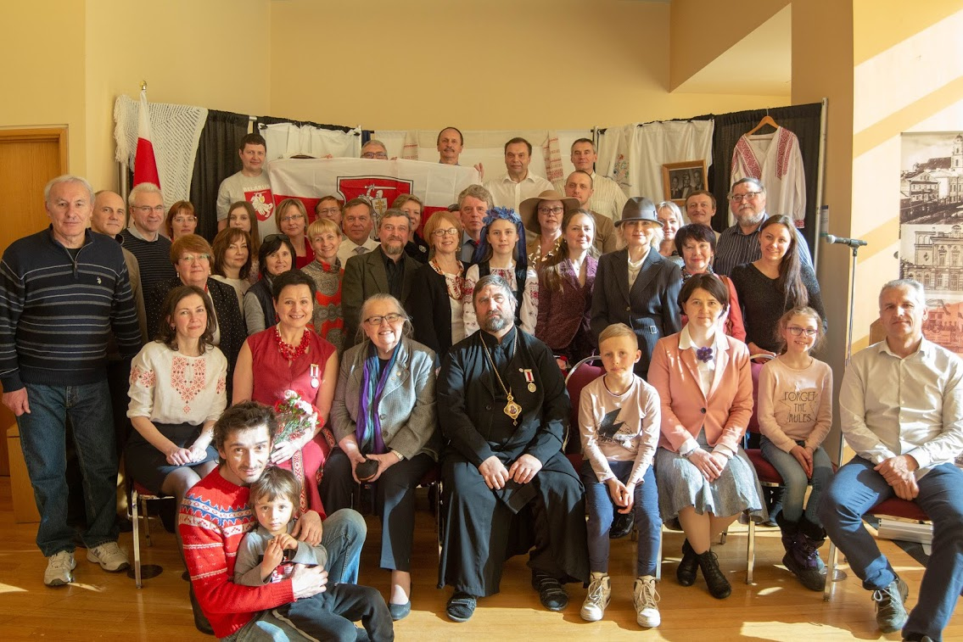
Спектакль “Вуліца Геніюш”
Артысты спектакля “Вуліца Геніюш”: Ігар Чэпулкоўскі, Наталія Колас, Оля Манькоўская, Параскева Асадчая, Ала Асадчая, Яфім Падвойскі, Лена Паценка, Алена Лявончанка, Валяніцна Шаўчэнка
Агульны здымак
Атава, 6 красавіка 2019

Slide 16
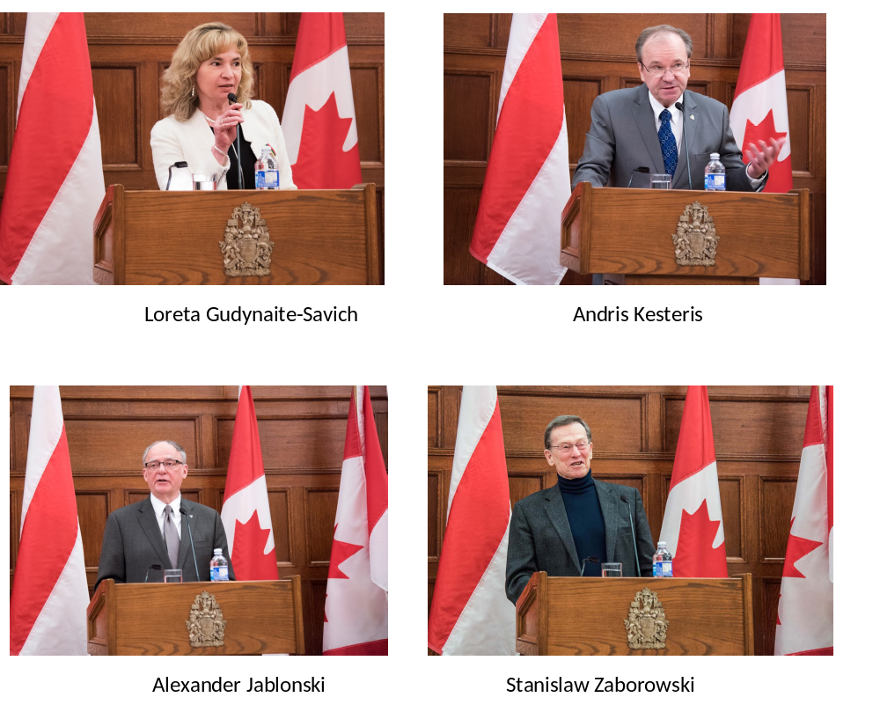
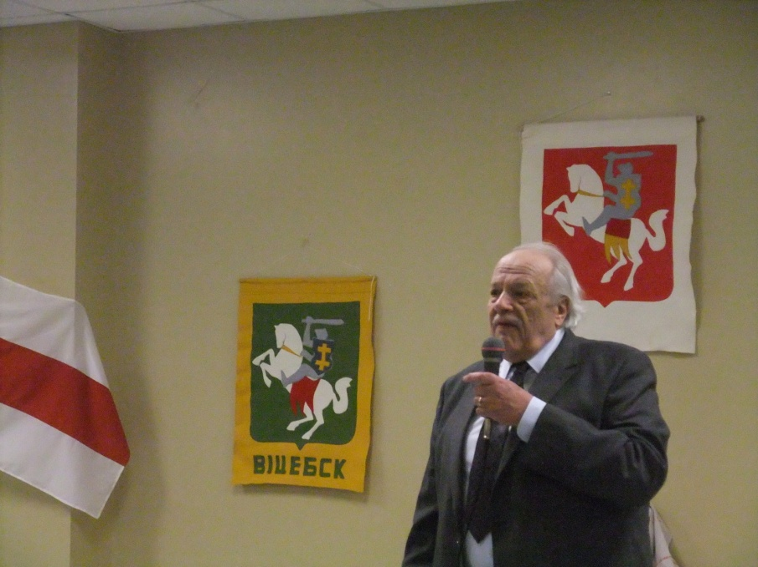
Нашы госьці
Дзень Волі - 2015
100-годдзе БНР
Lithuanian community
Latvian community
Jerzy Chartoryjsky
Polish community
Polish community
Polish community

Slide 17
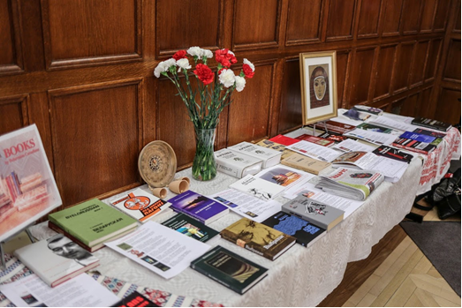
Выстава кніг на стагоддзе БНР прадстаўлена зыш 40 кніг, напісаных рознымі пакаленьнямі канадыйскіх беларусаў

Slide 18
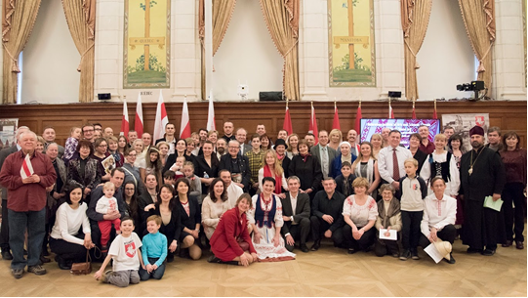
100 год
БНР
!!!
!!!
!!!
!!!
Агульны здымак, Атава, будынак Парламента Канады, 11 сакавіка 2018 года

Slide 19
Публікацыя матэрыялаў
Газета “Беларус” (Н’ю-Ёрк)
Альманах “Беларус” (Н’ю-Ёрк)
Газета “Беларускае слова (Таронта)
Камунікат Згуртаваньня беларусаў Канады (да 2008)
«Прамень», бюлетэнь Згуртаваньня беларусаў Квебеку (да 2020)
Перыядычнае выданьне БІНІМ, Канада – вэб-часопіс “Культура. Нацыя” (з 2013)
Манаграфіі
Выставы

Slide 20
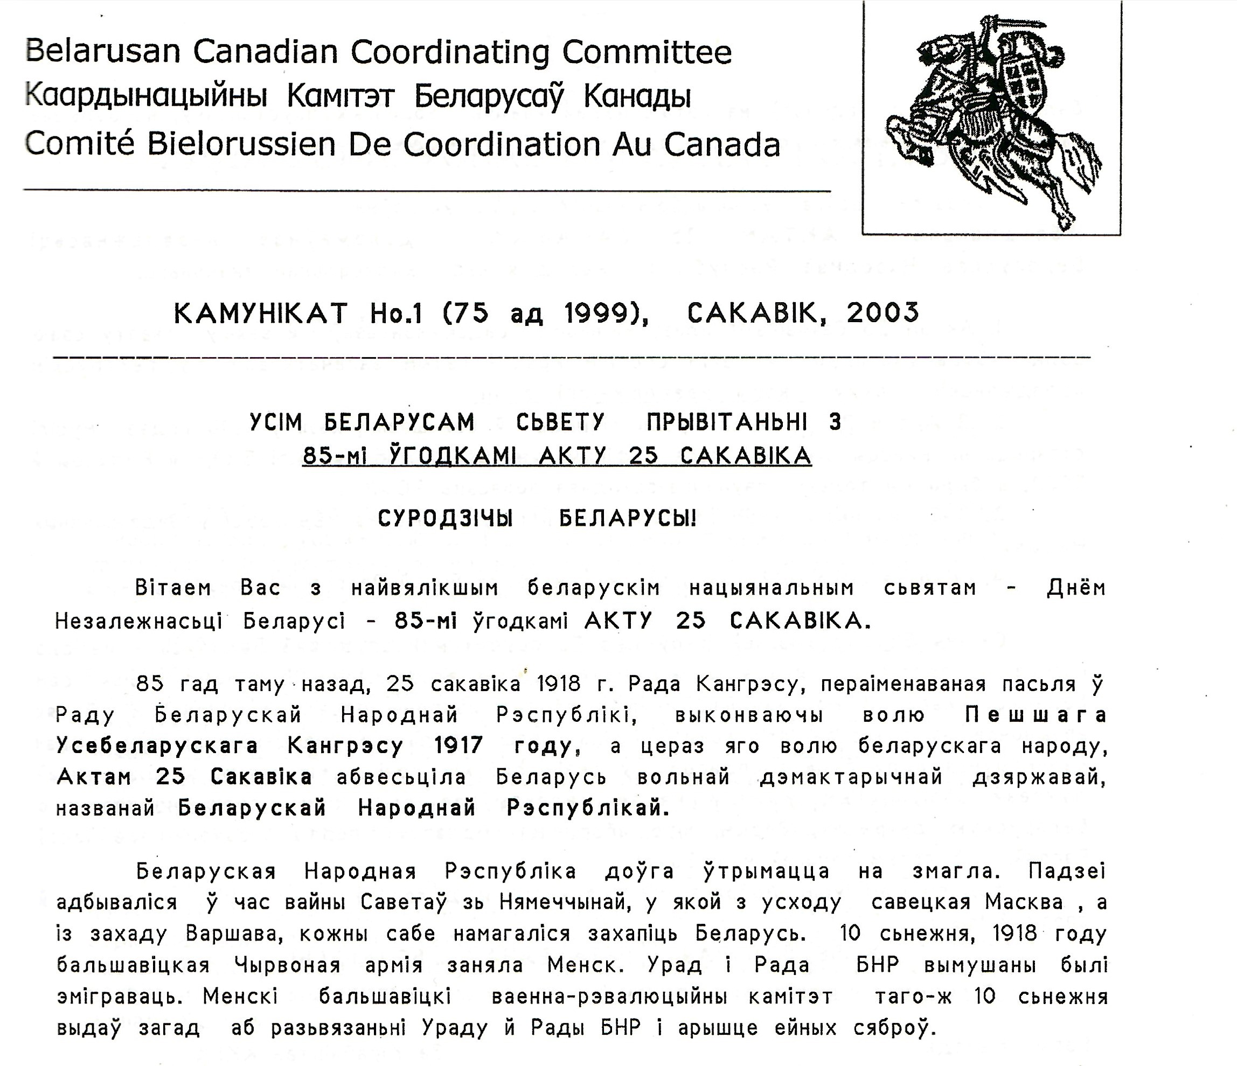
Камунікат ЗБК, д-р Р. Жук-Грышкевіч
(да 2008 г.)

Slide 21
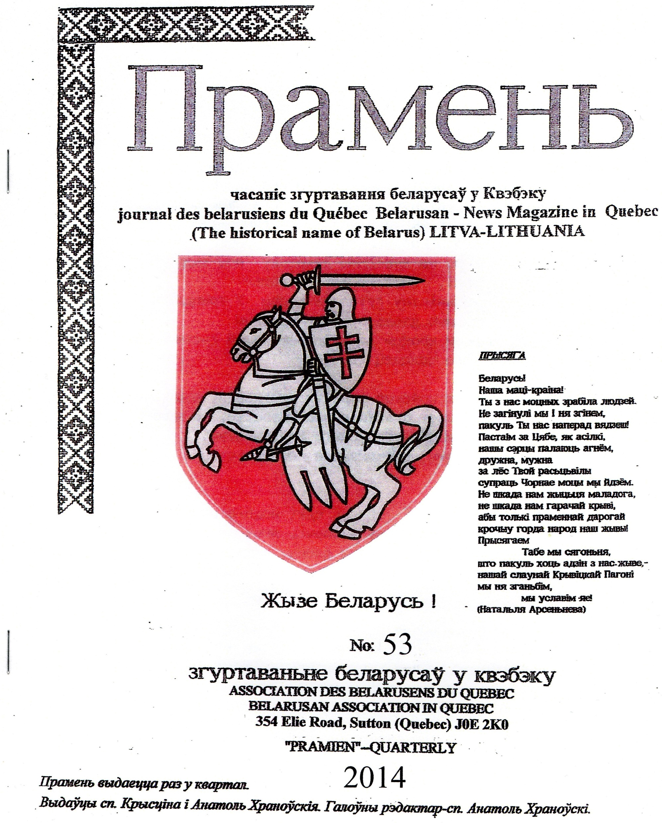
«ПРАМЕНЬ» сп. А. Храноўскі
(да 2020 г.)

Slide 22
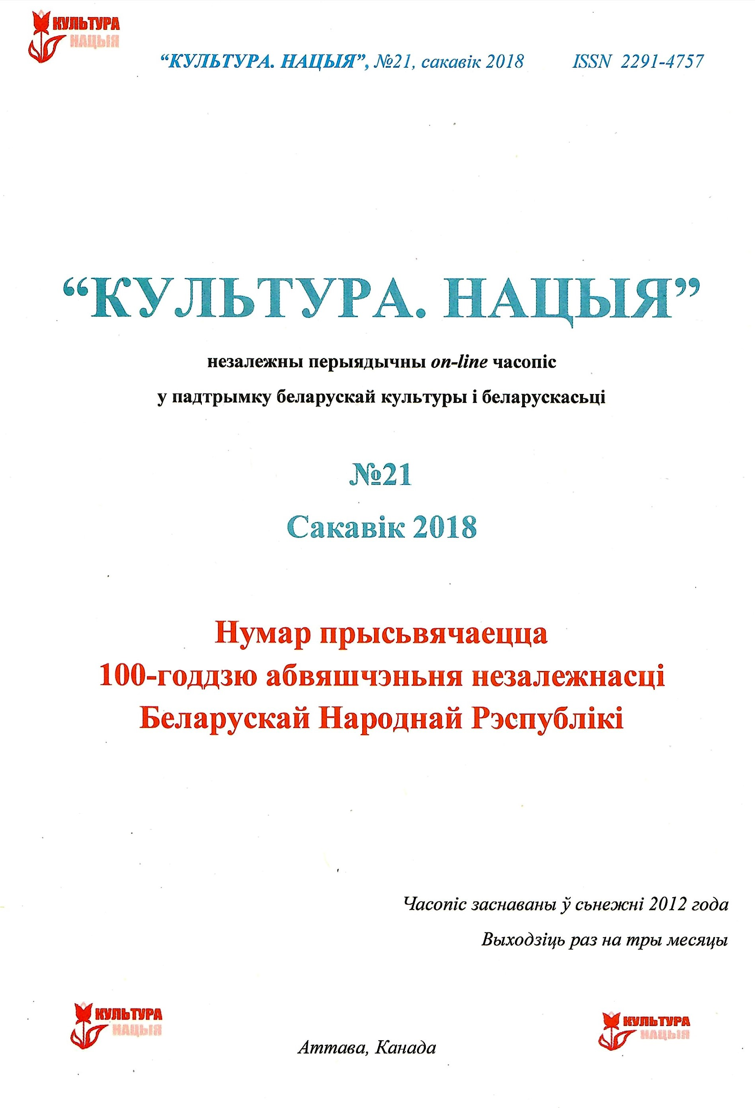
КУЛЬТУРА. НАЦЫЯ
(з 2013 г.)

Slide 23

Шляхі да беларускай нацыі / Пётра П. Мурзёнак Мінск : Кнігазбор, 2016. — 344 с. ISBN 978-985-7144-53-2
Беларуская Народная Рэспубліка, c. 246-271
І. Перадумовы склікання 1-га Усебеларускага з’езда
Ключавыя словы: Першая сусветная вайна, лютаўская і кастрычніцкая рэвалюцыі, дзейнасць нацыянальных і расійскіх арганізацый
ІІ. Першы Усебеларускі з’езд і абвяшчэнне незалежнасці
Ключавыя словы: Першы Усебеларускі з’езд, абвяшчэнне незалежнасці БНР
ІІІ. Дзейнасць Рады БНР у 1918 г. ва ўмовах нямецкай акупацыі
Ключавыя словы: першыя ўрады БНР, утварэнне Савецкай Сацыялістычнай Рэспублікі Беларусь

Slide 24

“Belarus: Prospects of a Middle Power” by Piotra Murzionak Lexington Books, 2022
Ch. 2. Belarusian Statehood in the Twentieth Century
1918 – The Belarusian People’s Republic, p. 35-40
1919–1990 – The BSSR (since 1991, the Republic of Belarus)

Slide 25
Жыве Беларусь! Са сьвятам 25 САКАВІКА!!

